Slide 1
AI 거버넌스 설명회
2026-02-10

Slide 2
CONTENTS
AI거버넌스 수립 추진 배경
AI거버넌스 컨설팅 추진 내역
AI거버넌스 프레임워크
조직
AI거버넌스 협의체
AI거버넌스 규정/지침
AI거버넌스 프로세스
활용 도구 및 문서
Next Plan
Q&A
1
２
３
４
５

Slide 3
금융분야 AI 규제 변화 대응 모습
I．AI거버넌스 수립 추진 배경
정부기관이 금융분야 AI 관련 정책 및 제도를 지속적으로 제·개정함에 따라, 금융권은 규제 준수와 신뢰성 확보를 위해 AI 거버넌스 체계 수립을 진행중임
AI 관련 감독 기관 제도 변화
소관부서:
과학기술정보통신부
금융분야 AI 운영 가이드라인
금융분야 AI 기반 보안 가이드라인
AI 투명성 확보 가이드라인
사업자 책무 고시
고영향 AI 사업자 책무 가이드라인
금융분야
AI 가이드라인(안)
인공지능기본법
시행령 시행
AI 영향평가 가이드라인
고영향 AI 판단 가이드라인
’21.07
’22.08
’23.04
’25.01
AI기본법 하위법령집
2026. 01. 22
’25.09
’25.12
’26.1
금융분야 AI 개발·활용 안내서
인공지능기본법 제정·공포
안전성 확보 고시
AI 안전성 확보 가이드라인
금융분야
AI 위험관리 프레임워크 (AI RMF)

Slide 4
본 사업 추진 개요
II．AI거버넌스 컨설팅 추진 내역
인공지능기본법 및 시행령, 관련 가이드라인 등 규제에 적합한 AI 위험관리 규정 및 지침 수립을 통해 AI 서비스 위험관리체계를 마련함
사업명
‘AI&IT 혁신 기반 확보를 위한 전사 클라우드 구축 사업’ - AI 거버넌스 컨설팅
프로젝트 범위
내외부 환경분석
국내외 법제도, 정부기관의 가이드라인 및 정책 등 최신 AI규제 동향 분석
NIST, ISO, 글로벌 금융사 벤치마킹 사례 등을 미래에셋증권 내부 현황에 맞게 적용
지향점
AI 거버넌스 실행 방안 수립
사업기간
2025.11.01 ~ 2026.02.27 (16주)
규정 · 지침 및 지원도구
(템플릿, 체크리스트 등)
AI 서비스 위험 수준을 객관적으로 식별하고 평가하기 위한 운영안 마련
AI 위험관리를 위한 AI 거버넌스운영지침, AI 개발·운영지침 제공
수행사
EY컨설팅
공식산출물
규정 및 지침 - AI 윤리기준 - AI 거버넌스규정서 - AI 거버넌스운영지침서 - AI 개발·운영지침서 - AI 거버넌스 요건 매트릭스
활용 도구 및 템플릿 - AI 거버넌스 지원 템플릿 및 체크리스트 등 １５종
AI 위험 평가&완화 방안 - AI 위험 평가&완화 방안 및 시스템 구축 요건 - AI 성능 품질 개선 및 고도화 방안
평가·완화 및 성능·고도화 방안 정의서
실 기술관점에서 AI 위험 평가 방안 수립
업무/기술/데이터 관점에서 모니터링을 통한 AI 성능 고도화 방안 수립
구축 요건
AI위험 평가 및 관리시스템 구축 요건 수립

Slide 5
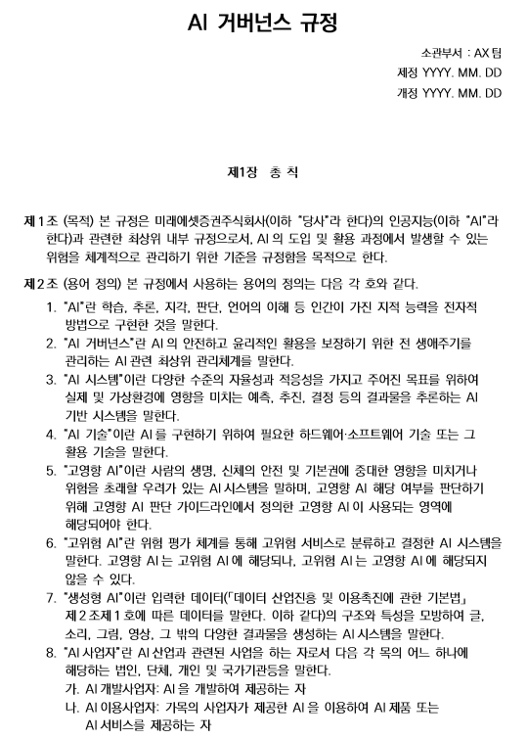
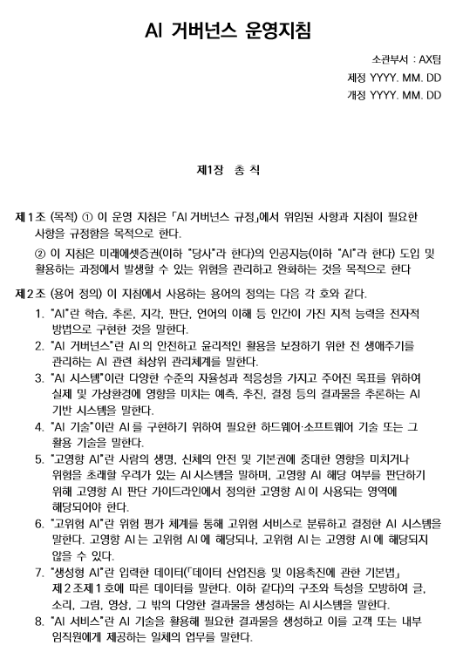
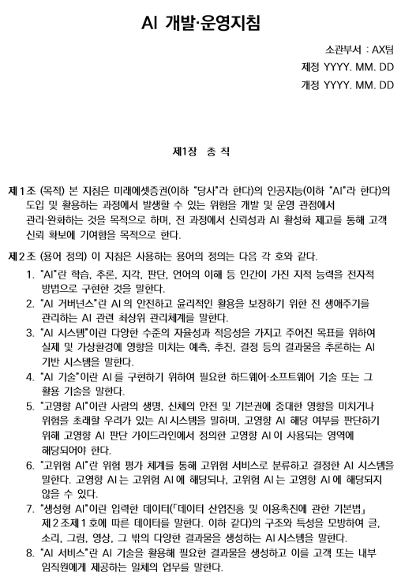
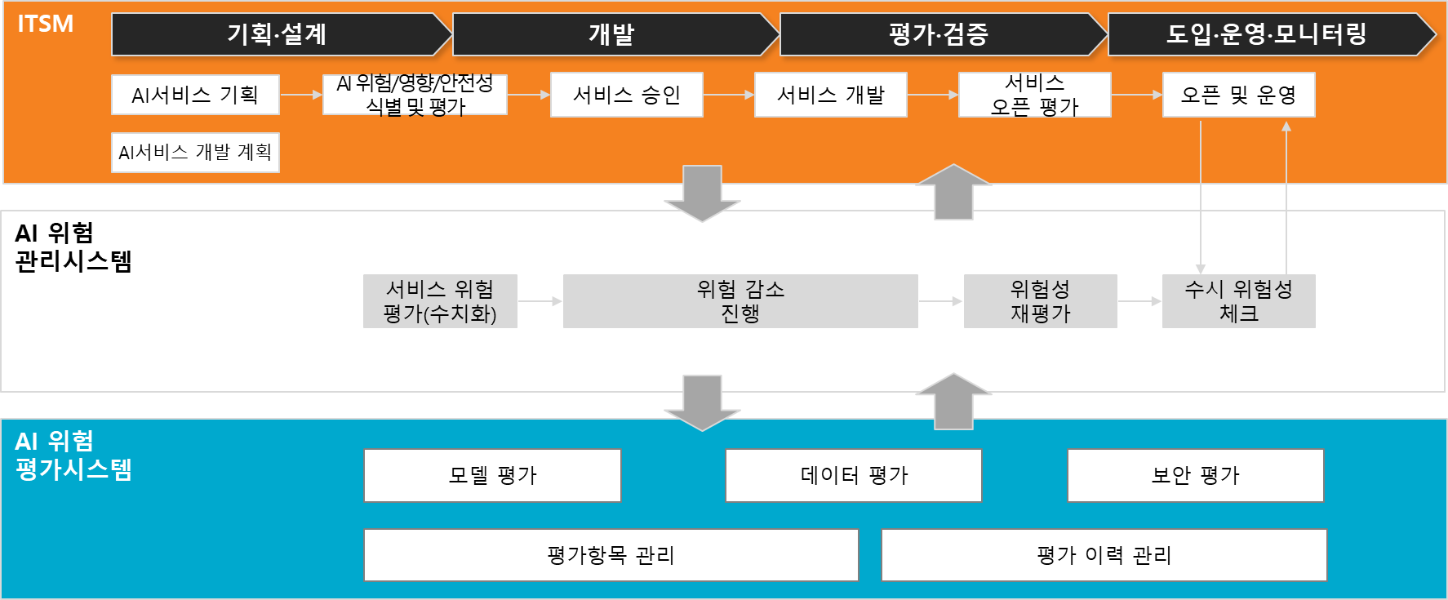
본 사업 추진 경과
II．AI거버넌스 컨설팅 추진 내역
금융권 AI 현황을 종합적으로 분석하고, 이를 바탕으로 AI 거버넌스 규정 및 지침서를 마련함과 동시에, 내부 리뷰 절차를 통해 AI 거버넌스 체계의 실효성과 적합성을 주기적으로 점검 및 고도화함
미래에셋증권 AI거버넌스 컨설팅 추진 경과
현황분석
요건 정의
산출물 작성
Next 추진 계획
수행 내역
총 16 종 현황 분석
AI거버넌스 요건 분석
규정 및 지침 작성
생성형 AI특화 보안 대책
고도화 계획 수립
확정 4종
신규 10종
AI윤리기준
위험평가 및 완화 방안
To-Be 적용 방안 및 모델 수립
AI거버넌스규정
보안 대책서
인공지능기본법
인공지능기본법 시행령
AI거버넌스운영지침
보안 매뉴얼
위험평가〮관리시스템 구축 요건
금융분야 AI 개발·활용 안내서
AI 투명성 확보 가이드라인
AI개발 · 운영지침
금융분야 AI 운영 가이드라인
사업자 책무 고시
안전성 확보 고시
AI 거버넌스 지원도구 설계
AI 성능 품질 평가 및 고도화 방안
금융분야 AI 기반 보안 가이드라인
…
템플릿
체크리스트
기타 2종
신용정보법
개인정보보호법
“ 담당자 리뷰 완료 & 법무검토 및 유관부서 리뷰 진행中”
산출물
요건 매트릭스 정의서
AI 거버넌스 규정서
AI 거버넌스 운영지침서
AI 개발·운영 지침서
AI거버넌스 시스템 목표 구성도

Slide 6
AI거버넌스 분석 대상 및 요건
II．AI거버넌스 컨설팅 추진 내역
금융분야 정책 준수를 위해 확정 4종 및 기타 2종을 포함한 AI거버넌스 체계를 기반으로, 프로젝트 기간 內 게재된 신규 10종에 관한 AI거버넌스 체계 수립을 완료함
외부 현황 분석 대상
미래에셋증권 AI거버넌스 요건
확정 4종
인공지능 기본법
인공지능 사업자에게 투명성, 안전성 확보, 고지 의무 등 구체적인 책임을 부여하여 기업의 역할을 강화 必
AI서비스의 개발, 활용, 폐기 등 전 생애주기에 걸쳐 발생할 수 있는 잠재적 위험을 사전 식별 → 평가 → 완화 조치 마련 必
요건 상위 분류
요건 하위 분류
정의·적용 범위
기본 원칙, 적용 목적
금융분야 AI개발·활용 안내서
금융회사가 AI를 안전하고 신뢰할 수 있게 개발 및 활용하도록 돕기 위한 지침
개발부터 운영, 위험 관리까지 전 과정에 걸친 원칙과 절차를 제시함
거버넌스 구조
역할·책임·협의체, 업무 분장
위·수탁 및 이용자·금융소비자 보호
위탁 서비스 관리, 이용자·금융소비자 보호 관리
금융분야 AI운영 가이드라인
AI모델의 개발·검증·배포부터 운영 및 모니터링, 위험 관리 및 윤리적 책임 등 전 과정에서 지켜야 할 실무 지침을 제시함
AI의 안전성과 신뢰성을 확보하고, 이를 통해 이용자 및 시장 위험을 최소화하며 공정성을 유지 必
임직원 교육
임직원 AI윤리 교육
규제준수·윤리기준
법·규정 준수, 윤리 원칙, 내부정책
인공지능기본법 (’26.01) 시행을 위한 신규 10종에서
구체화/강화된 가이드라인 제공
위험관리·영향평가
AI위험평가, 영향도 분석
금융분야 AI기반 보안 가이드라인
AI가 적용된 금융 시스템의 보안성 및 안전성을 확보 必
AI개발 및 운영 전 과정에서 고려해야 할 데이터 보안, 모델 보호, 시스템 접근 통제 등 보안 원칙과 점검 항목을 제시함
안전성·보안
안전성 확보, 보안 요건
투명성·설명가능성
결과 설명·알림, 기록·로깅
기타 2종
신용정보법
개인정보 보호법
공정성
개발·평가·검증 공정성, 편향 방지 검토
신규 10종
인공지능 기본법 시행령
기획·개발·평가·점검
기획·설계, 개발·테스트, 성능 평가, 점검 절차
AI 투명성 확보 가이드라인
사업자 책무 고시
고영향 AI 사업자 책무 가이드라인
고영향 AI 판단 가이드라인
AI 영향평가 가이드라인
안전성 확보 고시
AI 안전성 확보 가이드라인
✓
운영·모니터링
운영, 모니터링
✓
금융분야 AI 가이드라인
고영향 인공지능
고영향 인공지능 정의, 목적, 평가 방안 등
✓
신규 개념
금융분야 AI 위험관리 프레임워크 (AI RMF)
인공지능 안전성
인공지능 안전성 정의, 목적, 평가 방안 등
* 프로젝트 수행 착수 시점 (’25.11) 기준 미확정 고려 대상. AI기본법 하위법령집-8종 (‘25.09), 금융분야 AI가이드라인(’25.12), 금융분야 AI위험관리 프레임워크(’26.01) 의견수렴용 발표

Slide 7
AI 거버넌스의 개념적 모습
II．AI거버넌스 컨설팅 추진 내역
5가지 관점조직, 협의체, 활용 도구&문서, 기능&프로세스, 시스템을 기반으로 AI서비스 개발 全 라이프사이클에서 발생하는 AI위험에 대해 식별 및 평가함
“안전하고 투명한 AI서비스 제공”
구분
내용
사용자
고객
내부 임직원
전사적 AI위험관리 체계
AI서비스 개발 전 생애주기에 걸친 위험관리 방안 및 환경 구축
AI거버넌스 기반 안전성, 투명성, 강건성 등 확보
전사차원의 AI 위험/영향/안전성에 대해 식별, 평가
서비스
고객 서비스
내부 직원용 서비스
3
4
거버넌스 체계
규정〮지침〮도구
거버넌스 체계
누가 ^{역할}, 언제 ^{Life-cycle}, 무엇 ^{책무}
조직
AI거버넌스 협의체
R&R, 프로세스
활용 도구 및 문서
1
운영 모델
거버넌스 조직
협의체
이해관계자
2
5
자동화 시스템
위험관리 시스템
Life-cycle별 AI 위험관리 시스템
AI거버넌스 요건
설명가능성
모델 편향성
데이터 편향성
…
인공지능 기본법
인공지능 기본법 시행령
금융분야 AI개발·활용 안내서
금융분야 AI운영 가이드라인
금융분야 AI기반 보안 가이드라인
신용정보법
개인정보 보호법
사업자 책무 고시(안)
고영향 AI사업자 책무 가이드 라인 (안)
AI안전성 확보 가이드 라인 (안)
고영향 AI판단 가이드 라인 (안)
AI영향평가 가이드 라인 (안)
안전성 확보 고시(안)

Slide 8
본 사업의 기대 효과
II．AI거버넌스 컨설팅 추진 내역
본 컨설팅을 통해 고객을 보호하고, 감독기관의 가이드라인을 선제적으로 준수하여 AI 위험관리 체계 수립을 선도함
고객 보호 및 운영 리스크 관리
금융권 AI 거버넌스 선도적 역할
안전한 AI 도입 가속화
AI 서비스 도입 체계 표준화
고객 보호를 최우선 가치로 하는 AI 위험관리
국내외 벤치마킹 기반 AI 위험평가 도구개발
통제 항목 표준화 및 점검 가이드 수립을 통한 안정성 확보
AI 전문업체 등과의 지속적인 협업·소통을 통한 AI 거버넌스 체계 고도화
AI 거버넌스 체계의 시스템구축요건 도출 등을 수행하며 AI 위험관리 체계 수립 선도
AI 관련 실무자의 업무 불확실성 해소
AI 서비스 라이프사이클별 위험관리 체계 도입
AI 개발·운영 환경 특성을 반영한 실효성 있는 개선안 마련
AI 서비스 도입 시 필요한 프로세스 및 기준 표준화
고/중/저 위험등급별 통제 및 관리 절차 상이

Slide 9
미래에셋증권의 AI거버넌스 프레임워크
III．AI거버넌스 프레임워크
5가지 관점조직, 협의체, 규정/지침, 프로세스, 활용 도구&문서,을 기반으로 AI서비스 개발 全 라이프사이클에서 발생하는 AI위험을 식별 및 평가함
조직
AI거버넌스 협의체
거버넌스 규정/지침
프로세스
활용 도구 및 문서
4
1
2
3
기획· 설계
개발
평가· 검증
운영· 모니터링
5
AI서비스 기획
Tech & AI부문장
AI거버넌스 규정서
AI 위험 식별 및 평가 관점에서 신규로 도출된 조직&협의체 중심으로 역할과 프로세스 정의
+
他Task 內 상세 정의 ¹⁾
템플릿
AI솔루션본부장
AI개발
정보보호본부장
컴플라이언스본부장
AI거버넌스 운영 지침서
체크리스트
AI운영
금융소비자보호본부장
경영혁신본부장
AI개발 운영 지침서
위험 등급
식별 평가서
AI거버넌스
디지털플랫폼본부장
IT인프라본부장
1) 他 Task 1. AI 위험 평가 및 완화조치 방안 수립 2. AI거버넌스 활용/지원도구 개발

Slide 10
미래에셋증권 AI 거버넌스 조직 체계
1
2
III．AI거버넌스 프레임워크
AI와 관련한 위험관리에 대한 전략 수립 및 의사결정 등의 역할을 수행 활성화를 위해 AI 거버넌스 전담조직 및 AI거버넌스협의체를 구성함
AI 거버넌스 전담조직
AI 거버넌스협의체
AI거버넌스 전문성 및 미래에셋증권의 조직 구성을 고려하여 “기존 AI그룹 內 신설”을 권고함
유관부서 內 다자간 AI거버넌스 협의체 구성을 권고함
구성방안
AI사업부서와의 분리, AI거버넌스 부서 역할 구체화
조직 內
위치
Tech&AI 부문
AI거버넌스 협의체
AI솔루션본부
간사: AI거버넌스 담당자의 장
AI거버넌스 (전담)부서
AX팀
신설
Tech & AI부문장 ^{협의체장}
AI Gov.부서
AI솔루션본부장
정보보호본부장
컴플라이언스본부장
필수 요소
전문성
낮은 유관 법률, 증권업에 대한 이해도 보유
금융소비자보호본부장
경영혁신본부장
디지털플랫폼본부장
독립성
AI 기획/개발 부서와의 독립성 보장 되나, 같은 본부내 존재함
IT인프라본부장
운영 원칙
AI 관련 부서의 장을 협의체장으로 지정 사안에 따라 협의원을 조정하여 운영 가능
협의체장, 협의원, 관련 유관 부서의 요청에 따라 수시 개최
협업 가능성
AI사업부서와의 협업과 전문 유관 조직과의 협력이 가능

Slide 11
[Back-up] AI거버넌스 유관 부서별 수행 상세 업무
III．AI거버넌스 프레임워크
AI업무 관련 전문성을 확보하고 조직 전반에 책임감 있는 AI관리 역량 강화를 수행 가능하도록 담당 팀(자) 지정이 필요함
구분
수행 상세 업무
미래에셋증권 담당팀(자)
AI서비스기획
AI사업 목적에 기반한 구체적인 AI서비스 계획 수립
사용자 보호 및 투명성 목적을 반영하여 위험 관리 계획 수립 및 점검 수행
AX팀(홍길동, 임꺽정)
AI개발
AI서비스개발, 학습 등 수행
AI 및 IT 개발계획 수립 및 이행
AI Science팀(이순신, 광개토)
마켓AI플랫폼팀(유관순, 이황)
AI운영
AI서비스 운영 및 유지보수 등 수행
사후 모니터링 관련 지원
AI서비스(시스템) 장애 대응 등
상동
AI거버넌스
AI거버넌스 체계 구축 및 총괄 관리 기능 수행
AI거버넌스 실행 및 지원, AI위험관리정책 준수 및 통제 절차 이행 여부 점검 및 모니터링, AI협의체 운영 지원, AI거버넌스 관련 대∙내외 규제 대응 등
[신설] AI거버넌스부서(유관순)
AI협의체
조직 내 AI거버넌스 체계의 최고 의사결정 및 심의 기구. AI서비스의 신뢰성과 법규 준수를 위한 제도적 통제를 확립하는 역할 수행
AI서비스 규제 변화에 따른 규정/지침서 제개정, 이견 및 개선사항 등 심의의결, 전사 전파 및 공유
각 부문/본부의 장 (Tech&AI, AI솔루션, 정보보호, 컴플라이언스, 금융소비자보호, 경영혁신, 디지털플랫폼)

Slide 12
미래에셋증권 AI 거버넌스 규정/지침
3
III．AI거버넌스 프레임워크
AI윤리기준을 최상위 규정 下 AI거버넌스규정을 수립하였으며, AI 관련 업무 프로세스 전반에 걸친 표준화된 기준 및 방안은 지침에 수립함
AI 거버넌스 규정 체계
AI 윤리기준
(인권보장) AI의 개발 및 활용 전 단계에서 인간의 존엄과 가치를 존중하며, 인간의 권리와 자유를 침해하지 않아야 한다.
(공정성) AI는 사용자의 다양성과 대표성을 반영하여 설계·운영되어야 하며, 모든 사람에게 차별 없이 공정하게 적용되어야 한다.
(투명성) AI의 활용 목적, 방식 및 주요 위험에 대해 이해관계자가 인지할 수 있도록 적절한 수준의 투명성과 설명가능성을 확보해야 한다.
(신뢰성) AI에 활용되는 데이터는 목적에 부합하게 수집·이용되어야 하며, 데이터 품질 및 위험을 체계적으로 관리하여 신뢰성을 확보해야 한다.
(책임성) AI의 개발 및 활용과 관련된 책임 주체를 명확히 하여, 발생 가능한 피해에 대해 책임 있게 대응해야 한다.
(안정성) AI가 인간에게 직·간접적인 해를 초래해서는 안 되며, 잠재적 위험을 사전에 식별하고 관리할 수 있도록 설계·운영되어야 한다.
(보안성) AI의 개발 및 활용 전 과정에서 오류 또는 침해 발생 시 통제 수단을 포함한 보호조치를 마련하여, AI 활용 시 보안을 확보해야 한다.
AI 윤리기준
AI거버넌스규정
AI거버넌스
운영지침
AI거버넌스
개발·운영지침
비고
AI 보안 지침 및 개인정보보호 지침 등은 정보보호 산하 관리

Slide 13
[Back-up] AI 거버넌스 규정 및 지침 주요 내용 (1/3)
III．AI거버넌스 프레임워크
미래에셋증권의 AI거버넌스규정의 주요 내용은 다음과 같음
① AI거버넌스규정
② AI거버넌스운영지침
③ AI개발·운영지침
목적
AI 도입 및 활용과 관련한 위험을 체계적으로 관리 위해 내부 규정으로 정의
Contents
제1장 총칙
제4장 AI 개발 및 운영
주요
내용
(문서 목차*)
제2장 원칙 및 기준
제1절 공통
원칙/
기준
원칙 및 기준: AI 윤리기준, AI 서비스 위·수탁, 이용자 및 금융소비자의 보호
제2절 기획·설계 단계
제1절 윤리기준
조직
AI거버넌스 조직 구성 및 역할
제3절 개발 단계
제2절 AI 서비스 위·수탁
제4절 평가·검증 단계
개발· 운영 관리 체계
AI 개발 및 운영(일반 기준 및 원칙)
AI 위험관리 정책: 일반기준 및 원칙, 생애 주기별 정책 (기획·설계 단계, 개발 단계, 평가·점검 단계, 도입·운영·모니터링 단계)
제3절 이용자 및 금융소비자의 보호
제5절 도입·운영·모니터링 단계
제4절 고영향 AI 관리
제5장 AI 위험관리정책
제5절 AI 안전성 확보
제1절 공통
사용자
전사
제3장 AI 거버넌스 담당 ·조직 및 협의체
제2절 생애주기별 관리 정책

Slide 14
[Back-up] AI 거버넌스 규정 및 지침 주요 내용 (2/3)
III．AI거버넌스 프레임워크
미래에셋증권의 AI거버넌스운영지침의 주요 내용은 다음과 같음
① AI거버넌스규정
② AI거버넌스운영지침
③ AI개발·운영지침
목적
AI 도입 및 활용하는 과정에서 발생할 수 있는 위험을 관리하고 경감하는 것을 목적으로 방안 제공
Contents
제1장 총칙
제4장 AI위험관리지침
주요
내용
(문서 목차*)
제2장 일반지침
제1절 원칙 및 기준
원칙/
기준
일반 지침: AI서비스 위·수탁, 이용자 및 금융소비자의 보호, 임직원 윤리 교육
제1절 AI 서비스 위·수탁
제2절 고영향 AI 관리
조직
AI 수행 조직: AI 업무 담당, AI거버넌스 담당자(팀), AI거버넌스협의체
제2절 이용자 및 금융소비자의 보호
제3절 AI 안전성 확보
제3절 임직원 윤리 교육
제4절 기획·설계 단계
개발· 운영 관리 체계
AI위험관리 지침: 원칙 및 기준, 기획·설계 단계, 개발 단계, 평가·점검 단계, 도입·운영·모니터링 단계
제5절 개발 단계
제3장 AI 수행 조직
제6절 평가·검증 단계
제1절 AI 업무 담당
제7절 도입·운영·모니터링 단계
제2절 AI거버넌스 담당자(팀)
사용자
AI 서비스기획/개발/운영담당자,
AI거버넌스담당자
제3절 AI거버넌스협의체

Slide 15
[Back-up] AI 거버넌스 규정 및 지침 주요 내용 (3/3)
III．AI거버넌스 프레임워크
미래에셋증권의 AI개발·운영지침의 주요 내용은 다음과 같음
① AI거버넌스규정
② AI거버넌스운영지침
③ AI개발·운영지침
목적
AI 도입 및 활용하는 과정에서 발생할 수 있는 위험을 관리하고 경감하는 것을 목적으로 방안 제공
Contents
제1장 총칙
제3장 AI 개발 및 운영
주요
내용
(문서 목차*)
제2장 AI 개발·운영 담당 역할
제1절 원칙 및 기준
원칙/
기준
AI 개발 및 운영 원칙 및 기준
제2절 고영향 AI 관리
조직
AI 개발 및 운영 담당 역할
제3절 AI 안전성 확보
제4절 기획·설계 단계
개발· 운영 관리 체계
AI 개발 및 운영 : 원칙 및 기준, 기획·설계 단계, 개발 단계, 평가·점검 단계, 도입·운영·모니터링 단계
제5절 개발 단계
제6절 평가·검증 단계
제7절 도입·운영·모니터링 단계
사용자
AI 서비스기획/개발/운영담당자

Slide 16
[Back-up] 규제요건의 미래에셋증권 AI 거버넌스 규정〮지침 매핑
III．AI거버넌스 프레임워크
미래에셋증권에 적합한 AI 거버넌스 운영 체계를 수립하기 위해 관련 요건을 종합적으로 분석하고 체계적으로 반영함
요건 상위 분류
요건 하위 분류
AI거버넌스규정
AI거버넌스운영지침
AI개발·운영지침
정의·적용 범위
기본 원칙, 적용 목적
규제요건
100% 반영
✓
✓
✓
거버넌스 구조
역할·책임·협의체, 업무 분장
✓
✓
✓
위·수탁 및 이용자·금융소비자 보호
위탁 서비스 관리, 이용자 · 금융소비자 보호 관리
✓
✓
✓
임직원 교육
임직원 AI 윤리 교육
✓
✓
-
규제준수·윤리 기준
법·규정 준수, 윤리 원칙, 내부정책
✓
✓
✓
위험관리·영향평가
AI 위험평가, 영향도 분석
✓
✓
-
안정성·보안
안정성 확보, 보안 요건
✓
✓
✓
투명성·설명가능성
결과 설명·알림, 기록·로깅
✓
✓
✓
공정성
개발·평가·검증 공정성, 편향 방지 검토
✓
✓
✓
기획·개발·평가·점검
기획·설계, 개발·테스트, 성능 평가, 점검 절차
✓
✓
✓
운영·모니터링
운영, 모니터링
✓
✓
✓
고영향 인공지능
고영향 인공지능 정의, 목적, 평가 방안 등
✓
✓
✓
인공지능 안전성
인공지능 안전성 정의, 목적, 평가 방안 등
✓
✓
✓

Slide 17
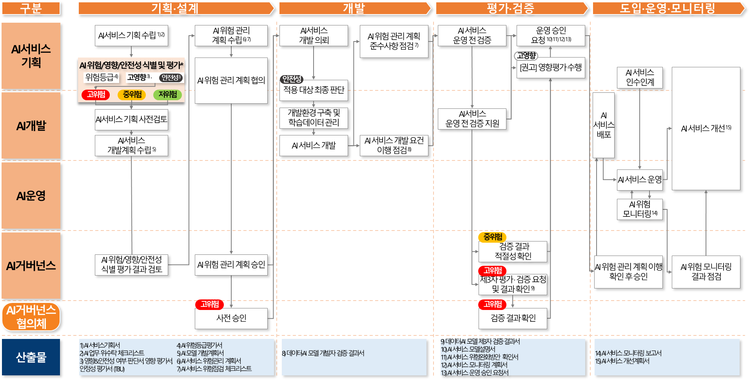
미래에셋증권 AI 거버넌스 프로세스
4
III．AI거버넌스 프레임워크
AI서비스 개발 단계별로 준수해야 할 AI거버넌스 표준 프로세스, 부서별 역할과 책임(R&R) 및 개발 라이프사이클 단계별 업무를 정의함
AI 거버넌스 프로세스 개요
Example
ＷＨＯ
ＷＨＥＮ
ＷＨＯ*
AI서비스기획
AI개발
AI 운영
AI거버넌스
AI거버넌스협의체
ＷＨＡＴ
ＷＨＥＮ
기획·설계 단계
개발 단계
평가·검증 단계
도입·운영·모니터링 단계
ＷＨＡＴ
AI서비스기획수립
AI위험등급평가, AI영향 및 안전성 판단, 영향 및 안전성 평가
AI서비스 기획 사전 검토
……
ＨＯＷ
AI 서비스기획서
AI 업무 위·수탁 체크리스트
영향&안전성 여부 판단서, 영향 평가서, 안정성 평가서
……
ＨＯＷ
* 해당 담당자는 AI 관련 주요 담당자이며, 이 외 금융소비자보호, 정보보안 등 유관부서 담당자의 역할도 부여됨. 상세 역할&업무는 규정/지침, RACI 차트 등 참고 필요

Slide 18
AI거버넌스 유관 부서 담당자별 R&R 및 업무 프로세스
III．AI거버넌스 프레임워크
AI서비스 개발 단계별로 준수해야 할 AI거버넌스 표준 프로세스, 부서별 역할과 책임(R&R) 및 개발 라이프사이클 단계별 업무 정의는 다음과 같음
관련부서 :
금융소비자보호
정보보호
구분
기획·설계
개발
평가·검증
도입·운영·모니터링
AI서비스
기획
AI서비스 기획 수립
AI 위험 관리 계획 수립
AI서비스
개발 의뢰
AI 위험 관리 계획
준수사항 점검
AI 서비스 운영 전 검증
운영 승인 요청
AI 보안 지침 등 준수
고영향
AI 위험/영향/안전성 식별 및 평가*
AI 위험 관리 계획 협의
[권고] 영향평가 수행
위험등급
고영향 ·
AI 서비스
인수인계
AI 서비스 개선
안전성
안전성
적용 대상 최종 판단
AI개발
고위험
중위험
저위험
AI 서비스 배포
AI서비스 기획 사전검토
개발환경 구축 및 학습데이터 관리
AI서비스 운영 전 검증 지원
AI서비스 개발계획 수립
AI 서비스 개발
AI 서비스 개발 요건 이행 점검
AI운영
AI 서비스 운영
이용자 및
금융소비자
보호 권리 대응
AI 위험 모니터링
AI거버넌스
중위험
검증 결과
적절성 확인
AI 위험 관리 계획 이행 확인 후 승인
AI 위험/영향/안전성 식별 평가 결과 검토
AI 위험 관리 계획 승인
AI 위험 모니터링
결과 점검
고위험
이용자 및 금융소비자 보호 고지 검토
제3자 평가 · 검증 요청 및 결과 확인
AI거버넌스 협의체
고위험
고위험
사전 승인
검증 결과 확인
* AI 위험/영향/안전성 식별 및 평가 中 고영향 · 안전성 대상 사전 검토 결과에 따라 AI 위험 관리 계획에 고영향 · 안전성 내용 반영 판단.

Slide 19
[Back-up] AI거버넌스 유관 부서 담당자별 R&R 및 업무 프로세스 (저위험)
III．AI거버넌스 프레임워크
AI서비스 개발 단계별로 준수해야 할 AI거버넌스 표준 프로세스, 부서별 역할과 책임(R&R) 및 개발 라이프사이클 단계별 업무 정의는 다음과 같음
관련부서 :
금융소비자보호
정보보호
구분
기획·설계
개발
평가·검증
도입·운영·모니터링
AI서비스
기획
AI서비스 기획 수립
AI 위험 관리 계획 수립
AI서비스
개발 의뢰
AI 위험 관리 계획
준수사항 점검
운영 승인 요청
AI 보안 지침 등 준수
AI 위험/영향/안전성 식별 및 평가*
AI 위험 관리 계획 협의
위험등급
고영향 ·
AI 서비스
인수인계
AI 서비스 개선
안전성
AI개발
고위험
중위험
저위험
AI 서비스 배포
AI서비스 기획 사전검토
개발환경 구축 및 학습데이터 관리
AI서비스 개발계획 수립
AI 서비스 개발
AI 서비스 개발 요건 이행 점검
AI운영
AI 서비스 운영
이용자 및
금융소비자
보호 권리 대응
AI 위험 모니터링
AI거버넌스
AI 위험 식별 평가 결과 검토
AI 위험 관리 계획 승인
AI 위험 관리 계획 이행 확인 후 승인
AI 위험 모니터링
결과 점검
이용자 및 금융소비자 보호 고지 검토
AI거버넌스 협의체

Slide 20
[Back-up] AI거버넌스 유관 부서 담당자별 R&R 및 업무 프로세스 (중위험)
III．AI거버넌스 프레임워크
AI서비스 개발 단계별로 준수해야 할 AI거버넌스 표준 프로세스, 부서별 역할과 책임(R&R) 및 개발 라이프사이클 단계별 업무 정의는 다음과 같음
관련부서 :
금융소비자보호
정보보호
구분
기획·설계
개발
평가·검증
도입·운영·모니터링
AI서비스
기획
AI서비스 기획 수립
AI 위험 관리 계획 수립
AI서비스
개발 의뢰
AI 위험 관리 계획
준수사항 점검
AI 서비스 운영 전 검증
운영 승인 요청
AI 보안 지침 등 준수
AI 위험/영향/안전성 식별 및 평가*
AI 위험 관리 계획 협의
위험등급
고영향 ·
AI 서비스
인수인계
AI 서비스 개선
안전성
AI개발
고위험
중위험
저위험
AI 서비스 배포
AI서비스 기획 사전검토
개발환경 구축 및 학습데이터 관리
AI서비스 운영 전 검증 지원
AI서비스 개발계획 수립
AI 서비스 개발
AI 서비스 개발 요건 이행 점검
AI운영
AI 서비스 운영
이용자 및
금융소비자
보호 권리 대응
AI 위험 모니터링
AI거버넌스
중위험
검증 결과
적절성 확인
AI 위험 관리 계획 이행 확인 후 승인
AI 위험 식별 평가 결과 검토
AI 위험 관리 계획 승인
AI 위험 모니터링
결과 점검
이용자 및 금융소비자 보호 고지 검토
AI거버넌스 협의체

Slide 21
[Back-up] AI거버넌스 유관 부서 담당자별 R&R 및 업무 프로세스 (고위험)
III．AI거버넌스 프레임워크
AI서비스 개발 단계별로 준수해야 할 AI거버넌스 표준 프로세스, 부서별 역할과 책임(R&R) 및 개발 라이프사이클 단계별 업무 정의는 다음과 같음
관련부서 :
금융소비자보호
정보보호
구분
기획·설계
개발
평가·검증
도입·운영·모니터링
AI서비스
기획
AI서비스 기획 수립
AI 위험 관리 계획 수립
AI서비스
개발 의뢰
AI 위험 관리 계획
준수사항 점검
AI 서비스 운영 전 검증
운영 승인 요청
AI 보안 지침 등 준수
고영향
AI 위험/영향/안전성 식별 및 평가*
AI 위험 관리 계획 협의
[권고] 영향평가 수행
위험등급
고영향 ·
AI 서비스
인수인계
AI 서비스 개선
안전성
안전성
적용 대상 최종 판단
AI개발
고위험
중위험
저위험
AI 서비스 배포
AI서비스 기획 사전검토
개발환경 구축 및 학습데이터 관리
AI서비스 운영 전 검증 지원
AI서비스 개발계획 수립
AI 서비스 개발
AI 서비스 개발 요건 이행 점검
AI운영
AI 서비스 운영
이용자 및
금융소비자
보호 권리 대응
AI 위험 모니터링
AI거버넌스
AI 위험/영향/안전성 식별 평가 결과 검토
AI 위험 관리 계획 승인
AI 위험 관리 계획 이행 확인 후 승인
AI 위험 모니터링
결과 점검
고위험
이용자 및 금융소비자 보호 고지 검토
제3자 평가 · 검증 요청 및 결과 확인
AI거버넌스 협의체
고위험
고위험
사전 승인
검증 결과 확인
* AI 위험/영향/안전성 식별 및 평가 中 고영향 · 안전성 대상 사전 검토 결과에 따라 AI 위험 관리 계획에 고영향 · 안전성 내용 반영 판단.

Slide 22
미래에셋증권 AI 거버넌스 활용 도구
5
III．AI거버넌스 프레임워크
AI 거버넌스 유관 부서 담당자별 R&R·업무 프로세스·산출물을 정의하고, 거버넌스 활용 ·지원 도구의 실제 운영·활용 관점에서 상세 실행 방안을 수립함
주요 AI 거버넌스 프로세스 (요약)
산출물
기획·설계
개발
평가·검증
도입·운영·모니터링
서식·템플릿
1) AI 서비스기획서
3) 영향&안전성 여부 판단서, 영향 평가서, 안정성 평가서
4) AI 위험등급평가서
5) AI 모델 개발계획서
6) AI 서비스 위험관리 계획서
8) 데이터∙AI 모델 개발자 검증 결과서
9) 데이터∙AI 모델 제3자 검증 결과서
10) AI 서비스 모델설명서
11) AI 서비스 위험완화방안 확인서
12) AI 서비스 모니터링 계획서
13) AI 서비스 운영 승인 요청서
14) AI 서비스 모니터링 보고서
15) AI 서비스 개선계획서
AI서비스 기획 수립 ¹⁾ ²⁾
개발환경 구축 및
학습데이터 관리
AI 서비스 운영 전 검증
AI 서비스 배포
AI 위험.영향/안전성*
식별 및 평가 ³⁾ ⁴⁾
AI 서비스 개발
제 3자 평가 · 검증 요청
및 결과 확인 ⁹⁾
AI 서비스 운영
AI 서비스 개발계획 수립 ⁵⁾
AI 위험관리 계획
준수사항 점검 ⁷⁾
운영 승인 ¹⁰⁾ ¹¹⁾ ¹²⁾ ¹³⁾
AI 위험 모니터링 ¹⁴⁾
AI 위험관리 계획 수립 ⁶⁾ ⁷⁾
AI 서비스 개발 요건
이행 점검 ⁸⁾
AI 서비스 개선 ¹⁵⁾
체크리스트
2) AI 업무 위·수탁 체크리스트
7) AI 서비스 위험점검 체크리스트
* AI 위험/영향/안전성 식별 및 평가 中 고영향 · 안전성 대상 사전 검토 결과에 따라 AI 위험 관리 계획에 고영향 · 안전성 내용 반영 판단.

Slide 23
[Back-up] AI거버넌스 유관 부서 담당자별 R&R/업무 프로세스/산출물
III．AI거버넌스 프레임워크
구분
기획·설계
개발
평가·검증
도입·운영·모니터링
AI서비스
기획
AI서비스 기획 수립 ¹⁾ ²⁾
AI 위험 관리
계획 수립 ⁶⁾ ⁷⁾
AI서비스
개발 의뢰
AI 위험 관리 계획
준수사항 점검 ⁷⁾
AI 서비스 운영 전 검증
운영 승인
요청 ¹⁰⁾ ¹¹⁾ ¹²⁾ ¹³⁾
고영향
AI 위험/영향/안전성 식별 및 평가*
AI 위험 관리 계획 협의
[권고] 영향평가 수행
위험등급 ⁴⁾
고영향 ³⁾ ·
AI 서비스
인수인계
AI 서비스 개선 ¹⁵⁾
안전성 ³⁾
안전성
적용 대상 최종 판단
AI개발
고위험
중위험
저위험
AI 서비스 배포
AI서비스 기획 사전검토
개발환경 구축 및 학습데이터 관리
AI서비스 운영 전 검증 지원
AI서비스
개발계획 수립 ⁵⁾
AI 서비스 개발
AI 서비스 개발 요건 이행 점검 ⁸⁾
AI운영
AI 서비스 운영
AI 위험 모니터링 ¹⁴⁾
AI거버넌스
중위험
검증 결과
적절성 확인
AI 위험/영향/안전성 식별 평가 결과 검토
AI 위험 관리 계획 승인
AI 위험 관리 계획 이행 확인 후 승인
AI 위험 모니터링
결과 점검
고위험
제3자 평가 · 검증 요청 및 결과 확인 ⁹⁾
AI거버넌스 협의체
고위험
고위험
사전 승인
검증 결과 확인
산출물
1) AI 서비스기획서
2) AI 업무 위·수탁 체크리스트
3) 영향&안전성 여부 판단서, 영향 평가서, 안정성 평가서
4) AI 위험등급평가서
5) AI 모델 개발계획서
6) AI 서비스 위험관리 계획서
7) AI 서비스 위험점검 체크리스트
8) 데이터∙AI 모델 개발자 검증 결과서
9) 데이터∙AI 모델 제3자 검증 결과서
10) AI 서비스 모델설명서
11) AI 서비스 위험완화방안 확인서
12) AI 서비스 모니터링 계획서
13) AI 서비스 운영 승인 요청서
14) AI 서비스 모니터링 보고서
15) AI 서비스 개선계획서
* AI 위험/영향/안전성 식별 및 평가 中 고영향 · 안전성 대상 사전 검토 결과에 따라 AI 위험 관리 계획에 고영향 · 안전성 내용 반영 판단.
* AI 위험/영향/안전성 식별 및 평가 中 고영향 · 안전성 대상 사전 검토 결과에 따라 AI 위험 관리 계획에 고영향 · 안전성 내용 반영 판단.

Slide 24
Next Plan
ITSM–AI 위험관리시스템–AI 위험평가시스템 구축 요건 수립을 기반으로, 효율적·일관된 수행을 위해 AI 거버넌스 오퍼레이션의 시스템 기반 자동화가 필요함
ITSM
기획·설계
개발
평가·검증
도입·운영·모니터링
AI서비스 기획
AI 위험/영향/안전성 식별 및 평가
서비스 승인
서비스 개발
서비스
오픈 평가
오픈 및 운영
AI서비스 개발 계획
AI 위험
관리시스템
서비스 위험 평가(수치화)
위험 감소
진행
위험성 재평가
수시 위험성 체크
AI 위험
평가시스템
모델 평가
데이터 평가
보안 평가
평가항목 관리
평가 이력 관리

Slide 25
Ｑ＆Ａ

Slide 26
Thank you!

